Slide 1
Corona-KiTa-Studie
Erkrankungszahlen bei
Kindern unter 10 Jahren

Slide 2
Hintergrund
Kooperation DJI (Deutsches Jugendinstitut) und RKI
Längsschnittstudie zur Begleitung der schrittweisen Öffnung von Kindertageseinrichtungen und der Kindertagespflege (Start 1.6.2020)
Ziel: Klärung wie stark das Öffnungsgeschehen mit gehäuften Infektionen von Kindern und Erwachsenen einhergeht
Forschungsfragen:
  Unter welchen Bedingungen wird die schrittweise Öffnung aktuell angeboten?
  Welche Herausforderungen sind für die Einrichtungen, das Personal, die Kinder sowie die Eltern (mit und ohne Betreuung) von besonderer Bedeutung?
  Unter welchen Voraussetzungen gelingt eine schrittweise, kontrollierte Öffnung?
  Wie hoch sind die damit einhergehenden Erkrankungsrisiken für alle Beteiligten?
  Welche Rolle spielt die Gestaltung der Kindertagesbetreuung für die weitere Verbreitung von SARS-CoV-2? Welche Rolle kommt dabei Kindern zu?

Slide 3
Corona-KiTa Studie - Aufbau
RKI
Systematisches Monitoring der Literatur
Erstellung einer Plattform für laufende Studien zum Thema
  Universitäten; Bundesländer; andere
Erkrankungs-Monitoring bei Kindern durch bestehende, evtl. angepasste Surveillance-Instrumente
  ARE/ILI: GrippeWeb, AGI (incl. SEED-ARE, ICOSARI)
  COVID-19: SurvNet (Meldeinzidenz, Verhältnis Kinder : Erwachsene, Ausbrüche, Fälle bei nach §33 betreuten Kindern)
Anlassbezogene vertiefte Untersuchungen bei Auftreten von Fällen in Kitas (Abt.2/Modul 4)
  Symptomerhebung + Probenahmen obere Atemwege (Nase, Speichel) + Serologie (0 / 30 d / evtl. 180 d)
  Suszeptibilität/Erkrankungsraten; Infektiosität, einschließlich Clearance; Asymptomatischen-Anteil

Slide 4
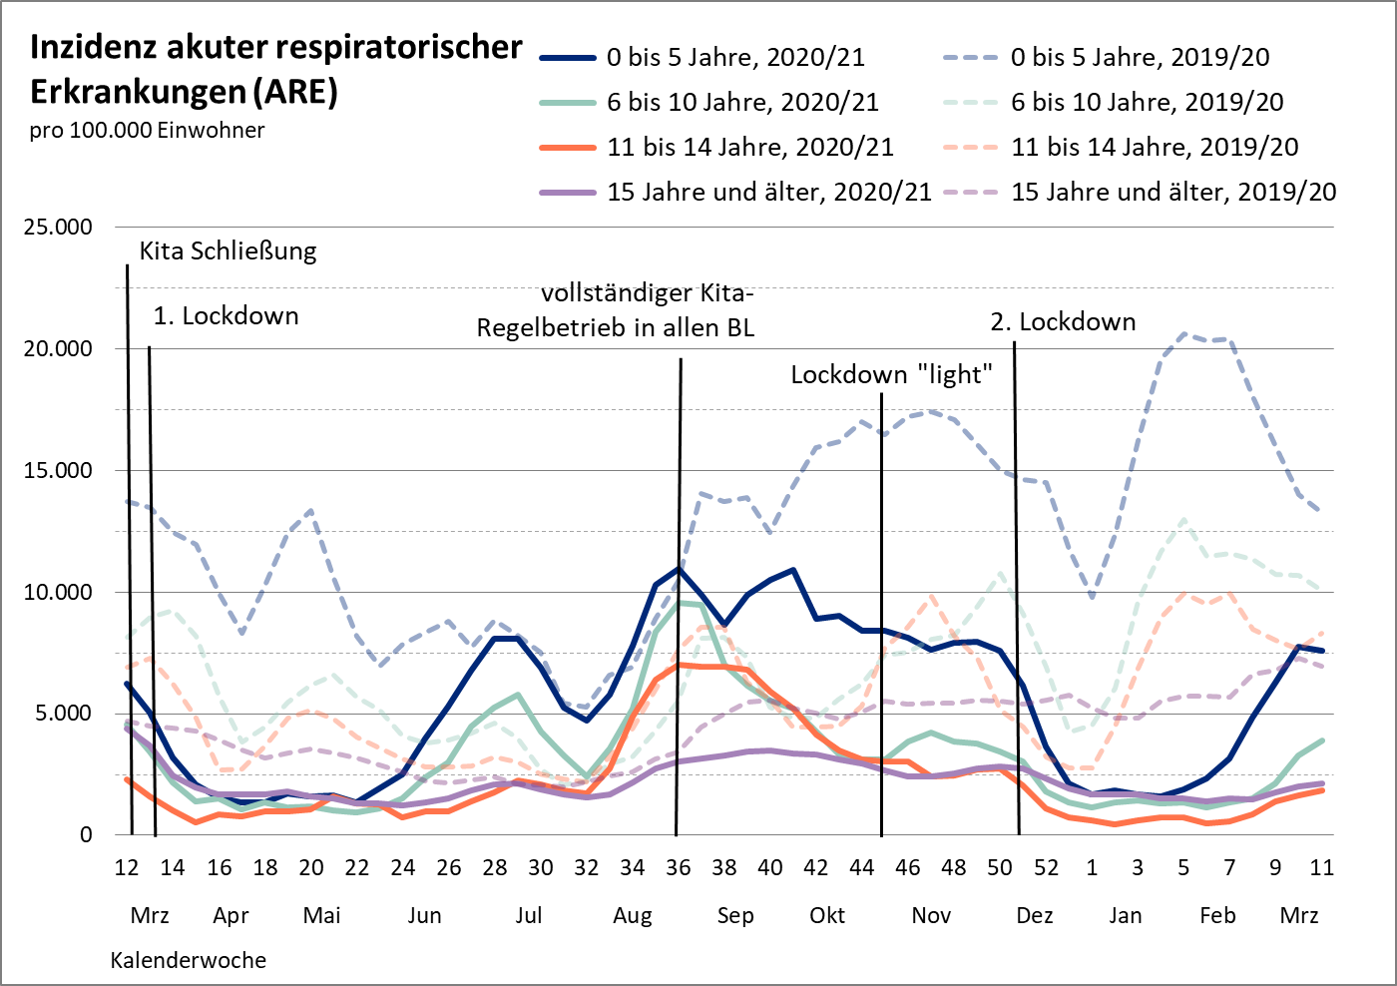
GrippeWeb: Häufigkeit akuter Atemwegserkrankungen
Vergleich der für die Bevölkerung in Deutschland geschätzten Inzidenzen akuter respiratorischer Erkrankungen (ARE) nach Altersgruppe im zeitlichen Verlauf nach Kalenderwoche der letzten zwei Jahre. Es wurde jeweils ein gleitender 3-Wochen-Mittelwert verwendet.
Datenstand: 23.03.2021
Notes:
geschätzte ARE in KW 11:
0-5 Jahre: 398.000 ARE (8.400/100.000), davon 23% mit Arztbesuch (rund 91.000 Kinder)
6-10 Jahre: 170.000 ARE (4.600/100.000), davon 16% mit Arztbesuch (rund 27.000 Kinder)
11-14 Jahre: 48.000 ARE (1.600/100.000), davon 22% mit Arztbesuch (rund 10.000 Kinder)

Slide 5
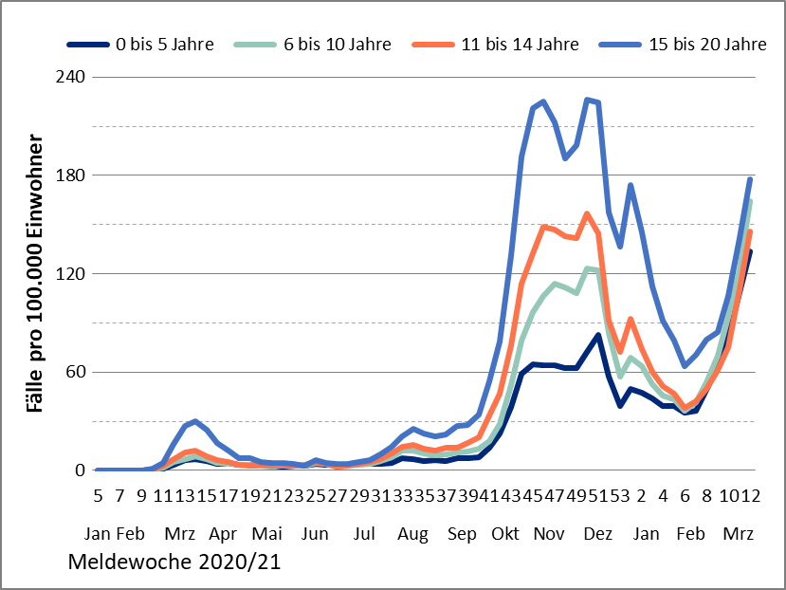
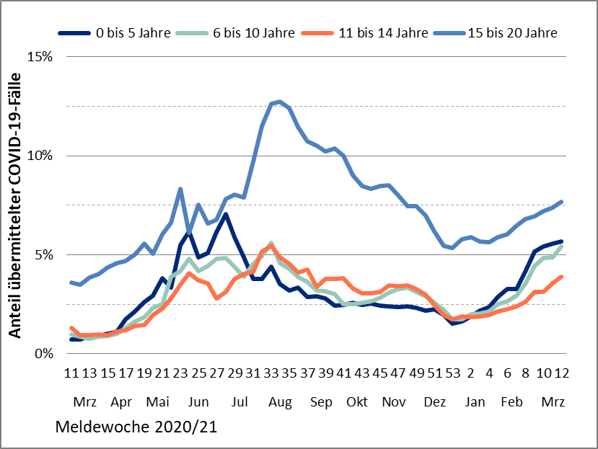
COVID-19: Inzidenz und Anteil nach Altersgruppe
Datenstand: 29.03.2021
Notes:
AG n (gesamt) n (KW 12) % KW 12 Bevölkerungsanteil
0-5: 74.382 6.318 (134/100.000) 5,7% 5,7%
6-10: 79.017 6.061 (164/100.000) 5,4% 4,4%
11-14: 75.168 4.332 (146/100.000) 3,9% 3,6%
15-20: 192.679 8.558 (178/100.000) 7,7% 5,8%

Slide 6
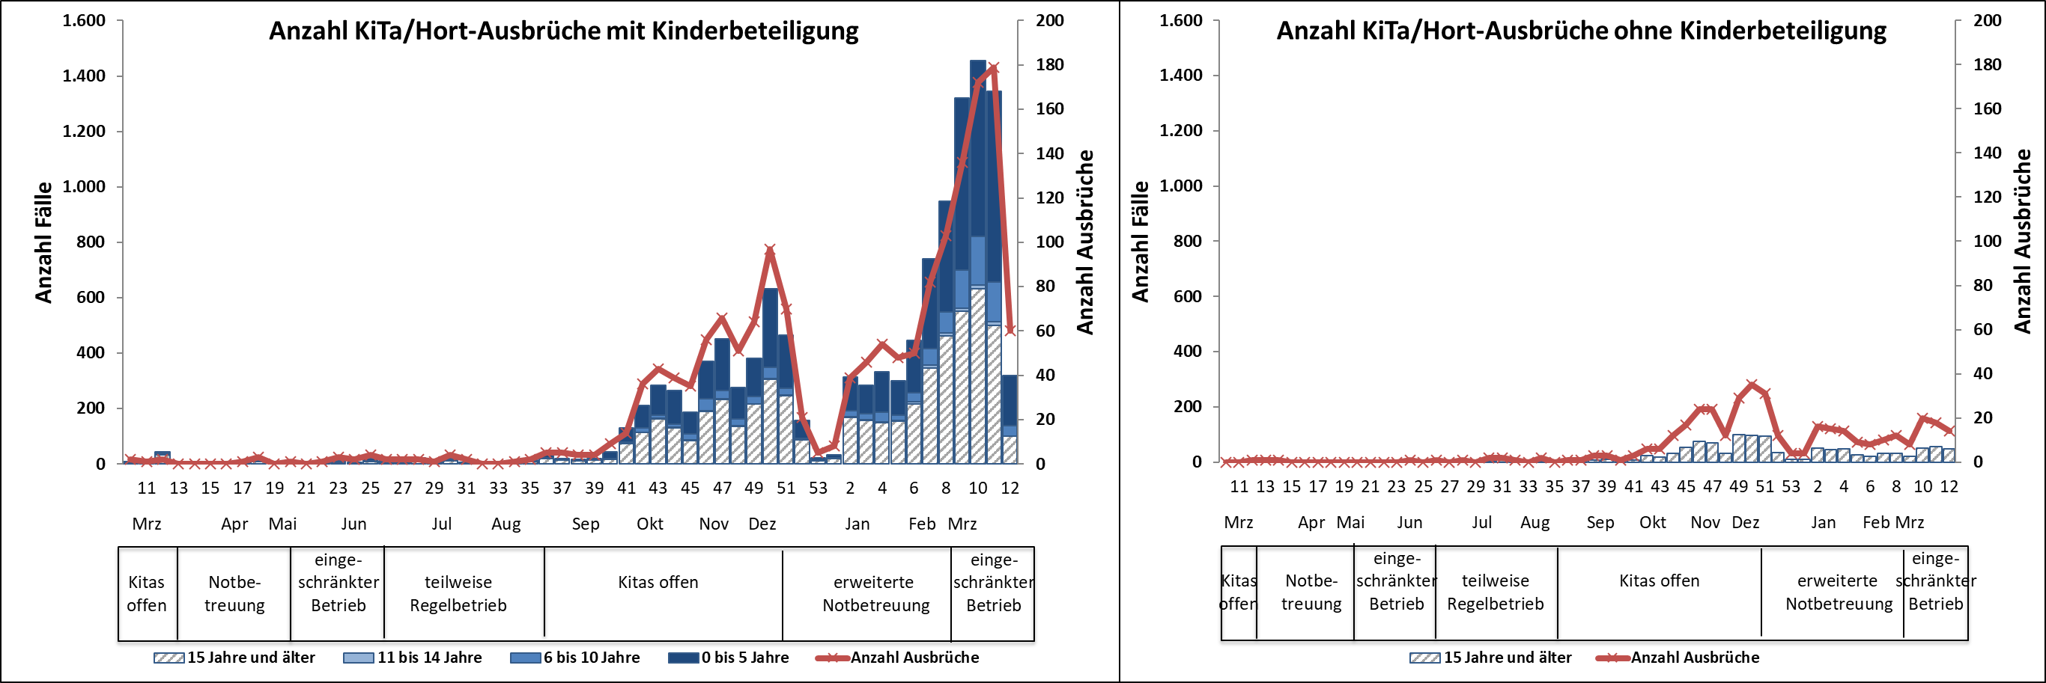
Ausbrüche in Kindergärten/Horte
Insgesamt wurden in SurvNet 2.022 Ausbrüche in Kindergärten/Horte (>= 2 Fälle) angelegt
  1.637 (80%) Ausbrüche mit Fällen < 15 Jahren, 43% (5.221/12.026) der Fälle sind 0 - 5 Jahre alt
  385 Ausbrüche nur mit Fällen 15 Jahre und älter
Datenstand: 29.03.2021
Notes:
248 neue Ausbrüche im Vergleich zur Vorwoche (inkl. Nachmeldungen)
73% der Kita-Ausbrüche in den letzten drei Wochen hatten mind. 1 Fall mit Verdacht aus VOC

Slide 7
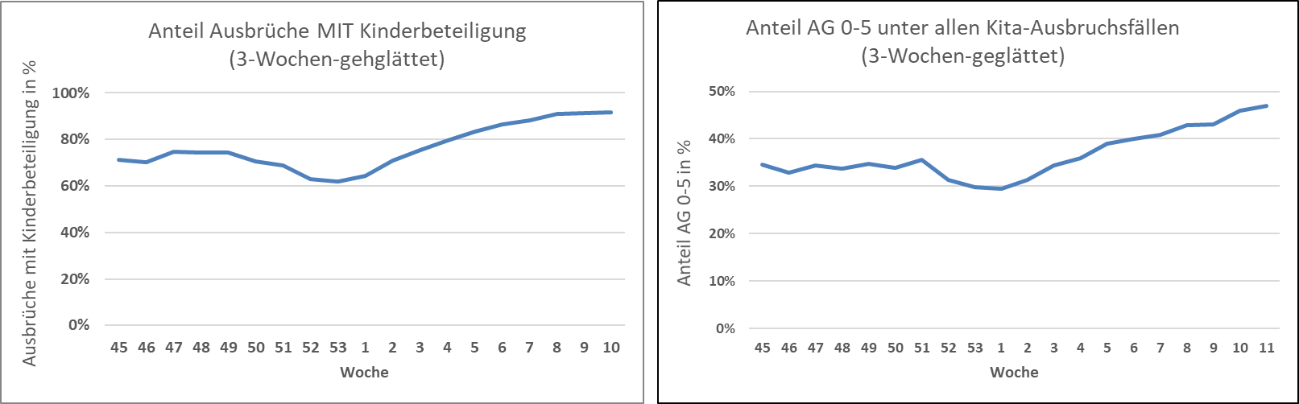
Sowohl der Anteil der Kinder (0-5) an allen Kita-Ausbruchsfällen als auch der Anteil der Kita-Ausbrüche MIT Kinderbeteiligung steigt kontinuierlich an

Slide 8
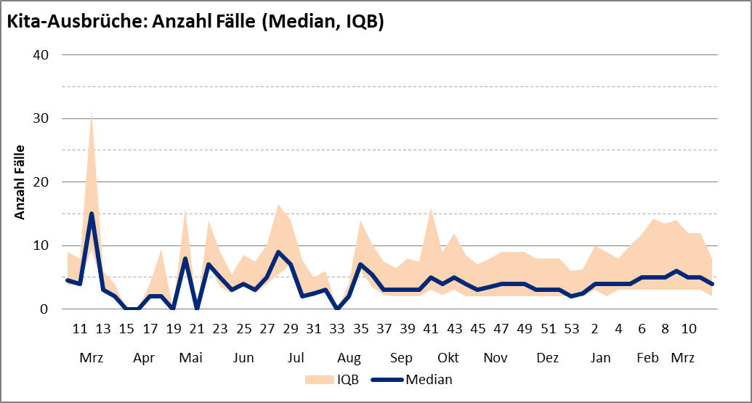
Ausbruchsgröße
Top-10-LK mit den meisten Kita-Ausbrüchen
in den letzten 2 Wochen
Median: 4
IQR: 2; 8
Spannweite: 2-101
Datenstand: 29.03.2021

Slide 9
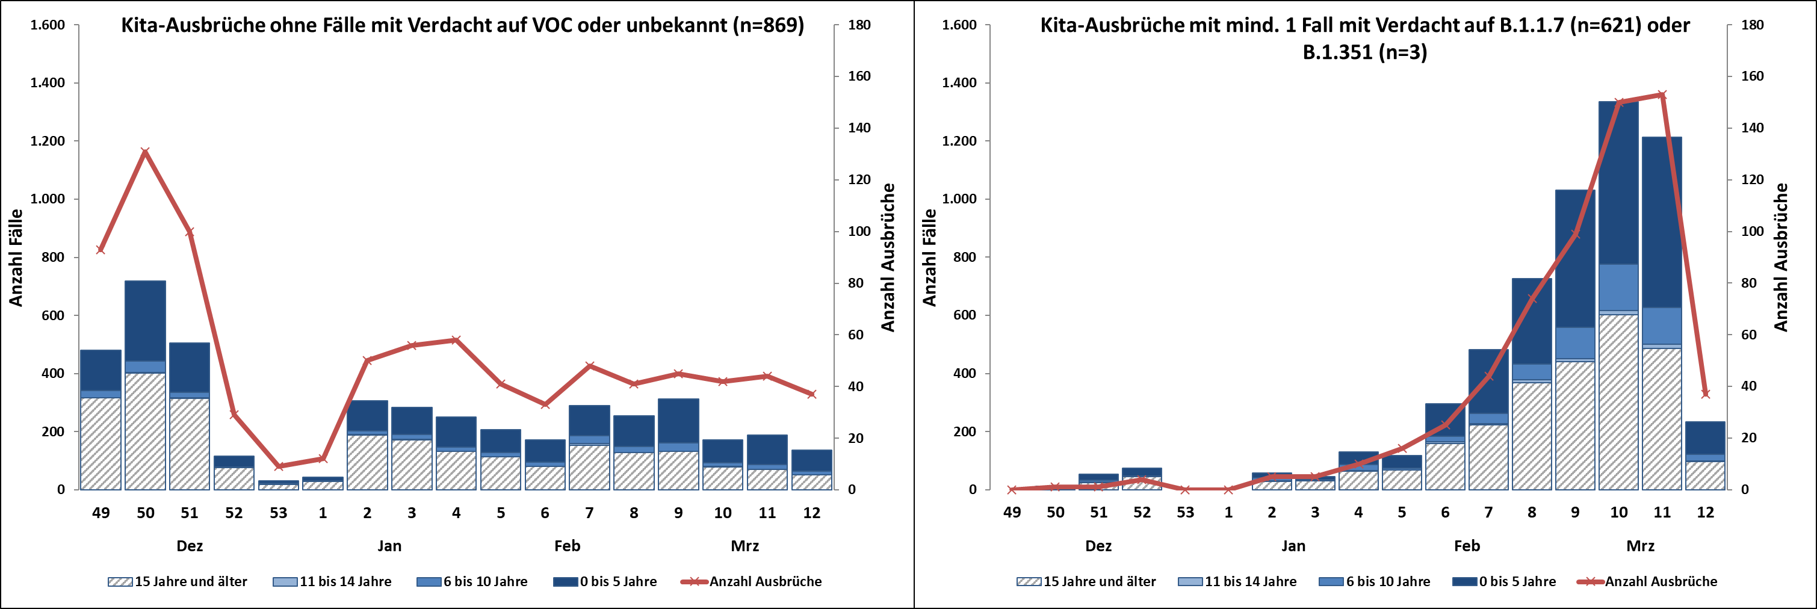
Unterschiedliche Entwicklung von Kita/Hort-Ausbrüchen mit VOC-Beteiligung und ohne/unbekannt.
Datenstand: 29.03.2021

Slide 10
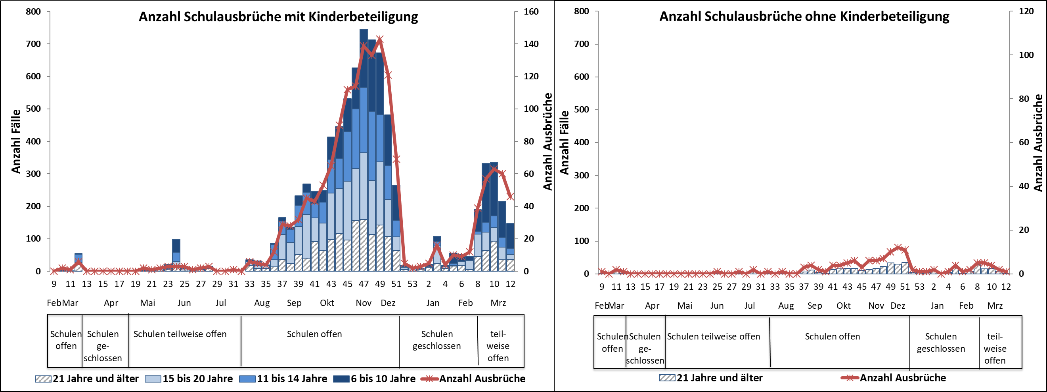
Ausbrüche in Schulen
Insgesamt wurden in SurvNet 1.729 Ausbrüche in Schulen angelegt (>= 2 Fälle, 0-5 Jahre ausgeschlossen)
  1.604 (92%) Ausbrüche mit Fällen < 21 Jahren, 26% (6-10J.), 23% (11-14J.), 28% (15-20J.), 23% (21+)
  125 Ausbrüche nur mit Fällen 21 Jahre und älter
Datenstand: 29.03.2021
Notes:
-106 neue Ausbrüche im Vergleich zur Vorwoche (inkl. Nachmeldungen)
- die meisten Ausbruchsfälle seit KW 8 (Ende Lockdown) betreffen AG 6-10 mit 46%, AG 11-14: 9%, AG 15-20: 19%, AG 21+: 27%

Slide 11
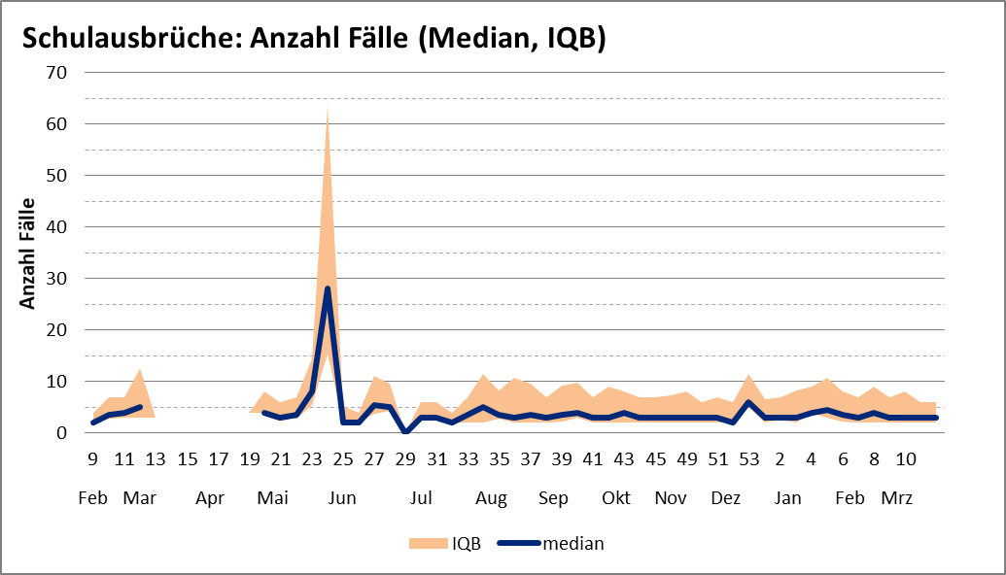
Ausbruchsgröße
Top-10-LK mit den meisten Schulausbrüchen in den letzten 2 Wochen
Median: 3
IQR: 2;5
Spannweite: 2-68
Datenstand: 29.03.2021

